Slide 1

MĨ THUẬT 9
Chủ đề
TẠO HÌNH NHÂN VẬT VÀ
SÂN KHẤU BIỂU DIỄN RỐI DÂY
Giáo viên: Đỗ Thị Ngọc Kiều

Slide 2
Chủ đề TẠO HÌNH NHÂN VẬT
VÀ SÂN KHẤU BIỂU DIỄN RỐI DÂY
Bài 9. Tạo hình nhân vật rối dây
Tiết 2. Tạo đặc điểm và thiết kế trang phục rối
Tiết 3. Tạo dây điều khiển rối và mô hình sân khấu biểu diễn rối
Tiết 4. Trình diễn tiểu phẩm rối

Slide 3
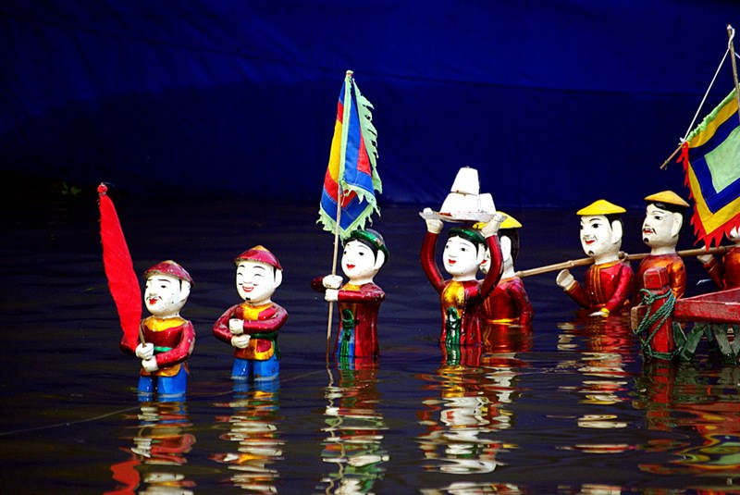
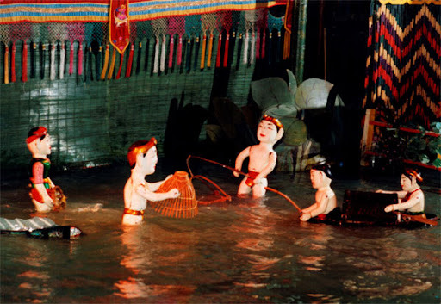
Tiết 1: TẠO HÌNH RỐI DÂY
1. Tìm hiểu.
MÚA RỐI NƯỚC

Slide 4
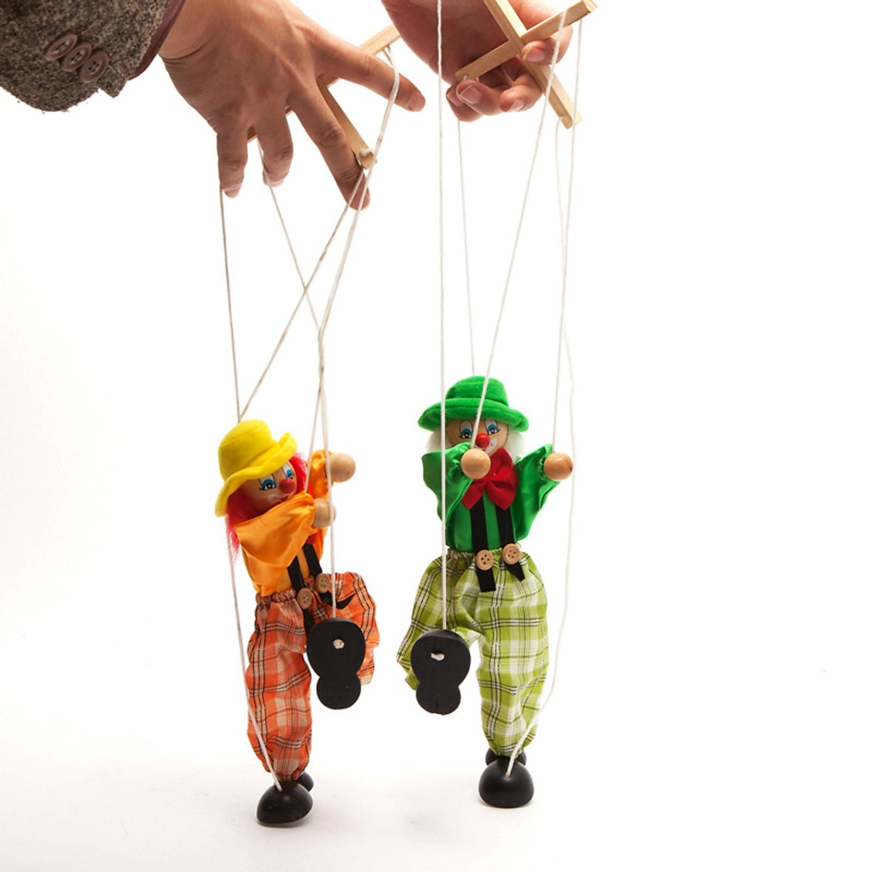
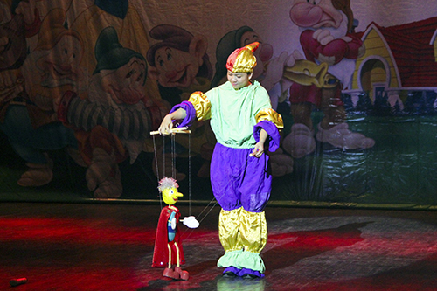
MÚA RỐI DÂY

Slide 5
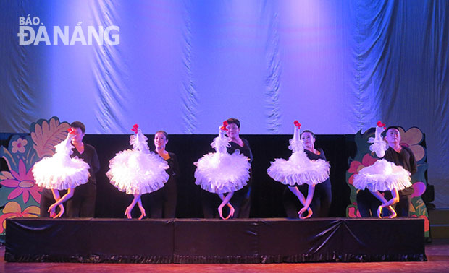
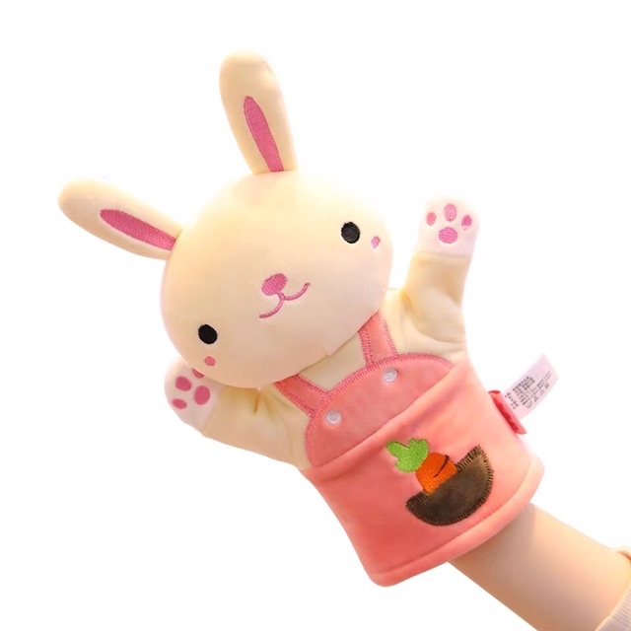
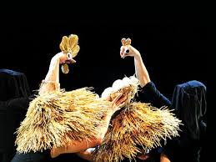
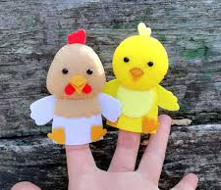
MÚA RỐI TAY

Slide 6
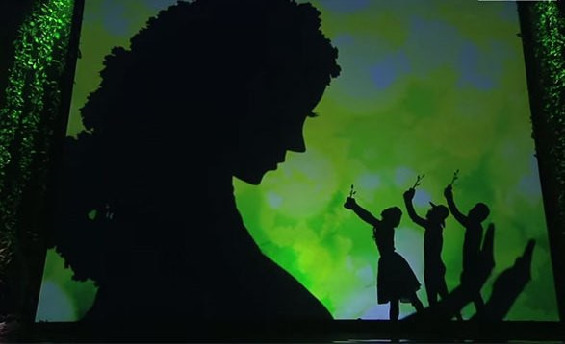

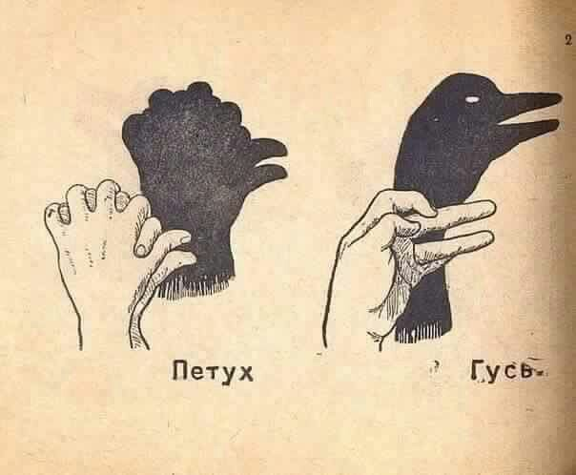
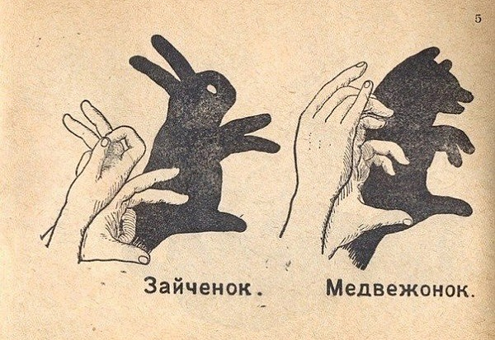
MÚA RỐI BÓNG

Slide 7
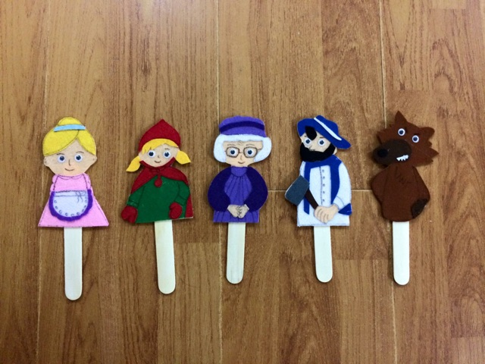
RỐI QUE

Slide 8
- Có nhiều thể loại rối như: rối nước, rối dây, rối tay, rối bóng, rối que…, được làm bằng nhiều chất liệu khác nhau (gỗ, vải, giấy…)
- Có thể sử dụng các vật liệu có sẵn dạng khối hộp khối cầu, khối trụ, (ống trúc, vỏ bút,…) để tạo các bộ phận của con rối, sau đó luồn dây để liên kết tạo hình con rối.

Slide 9
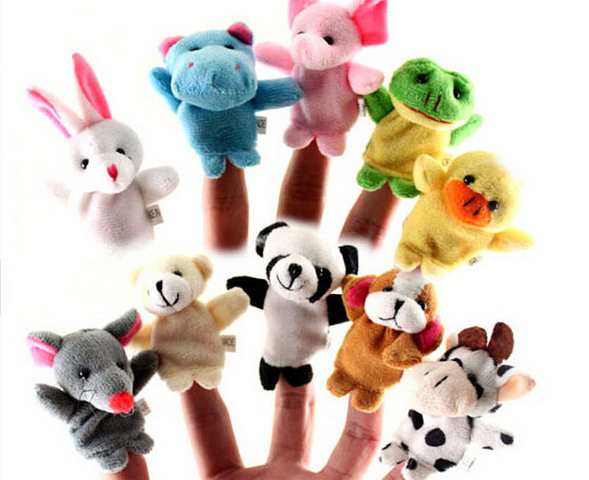
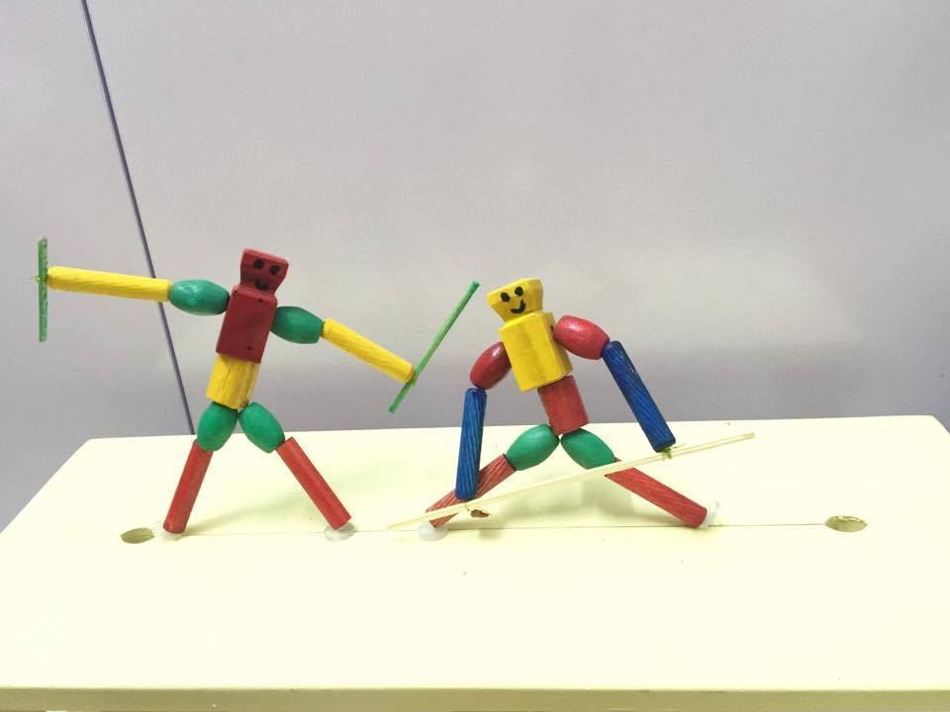
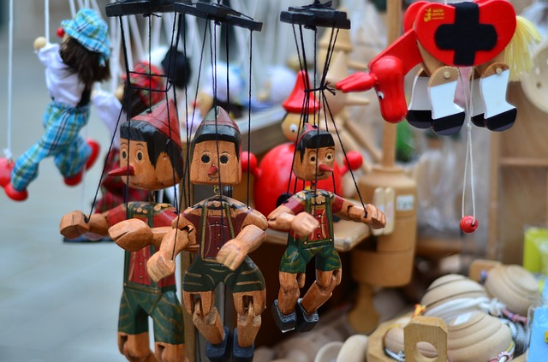
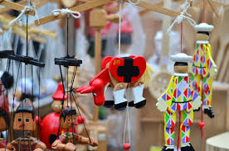

Slide 10
Tiết 1: Tạo hình con rối
1.1. Tìm hiểu.
1.2. Thực hành.
Tạo mới hoặc sử dụng các vật liệu có sẵn để tạo các bộ phận của con rối sau đó liên kết chúng thành hình dạng con rối.

Slide 11
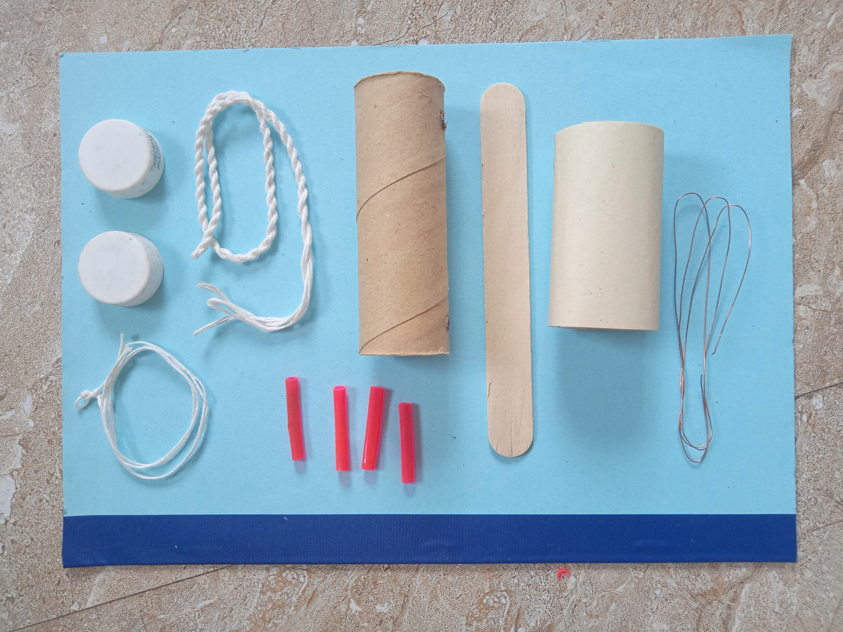
Cách làm một con rối đơn giản.
- Chuẩn bị vật liệu.
1. Nắp chai nhựa
làm bàn chân.
2. Dây dù làm tay
và chân rối.
3. Ống hút làm
cánh tay rối.
4. Lõi giấy vệ sinh
Làm thân rối.
5. Quận giấy thành
ống làm đầu rối
6. Que kem, dây
thép làm que điều
khiển.
1
4
5
2
2
3
6
6

Slide 12
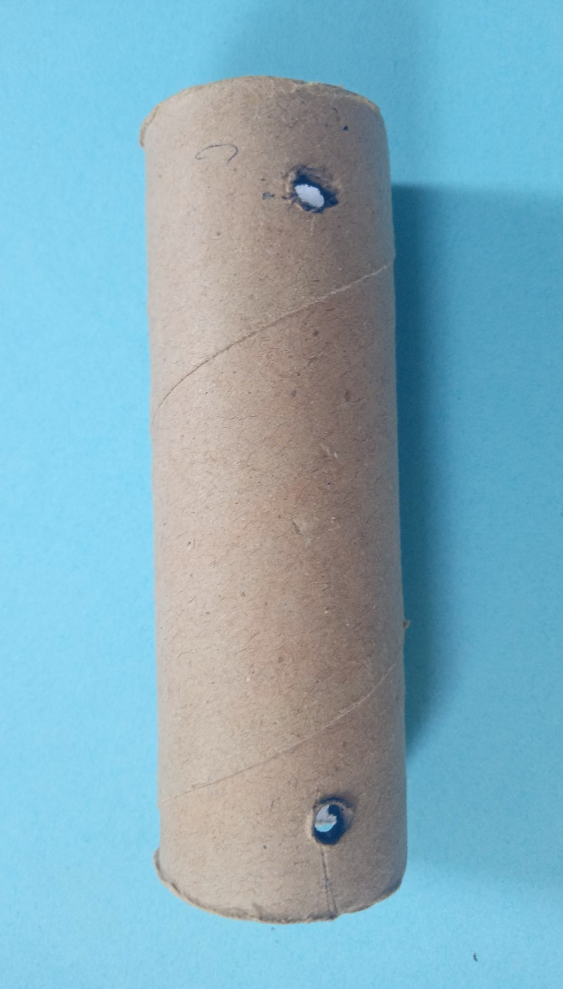
Cách làm một con rối đơn giản.
THỰC HIỆN
- Đục 4 lỗ ở thân để
luồn dây cho tay và chân rối.

Slide 13
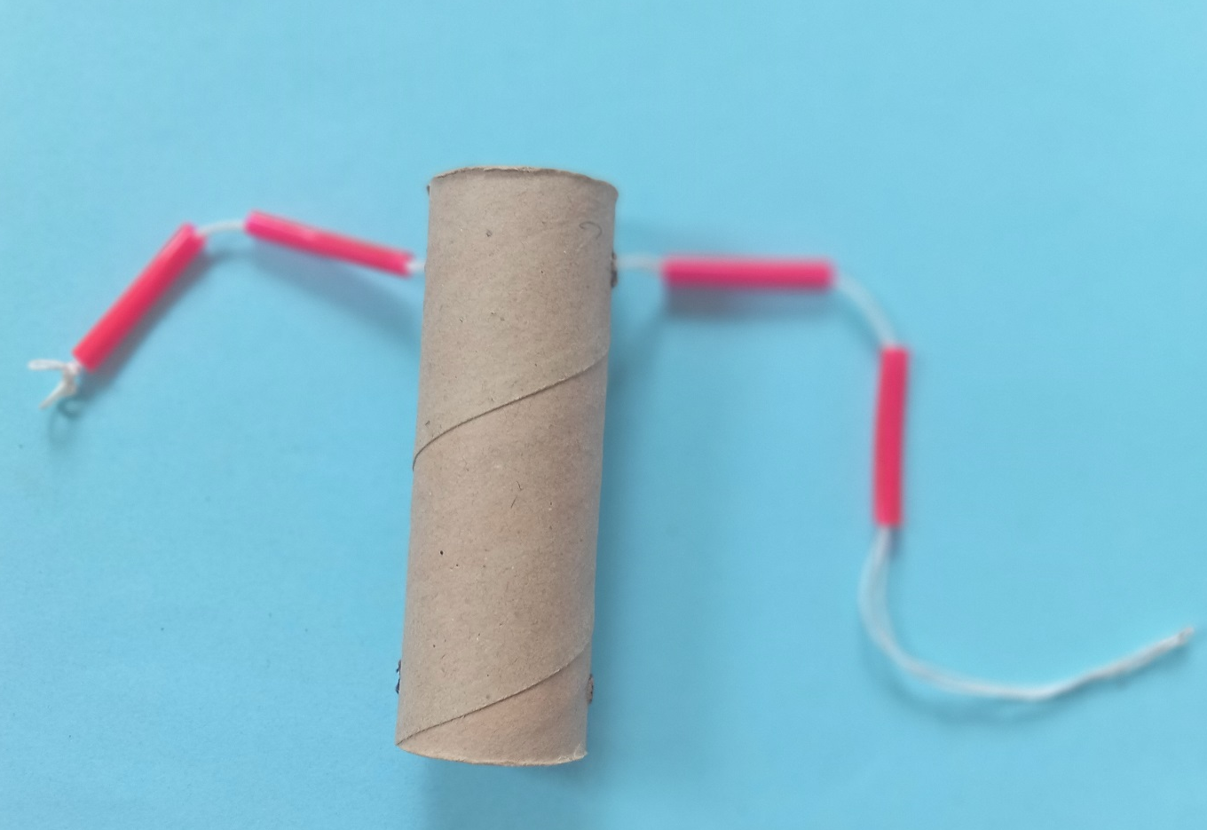
Cách làm một con rối đơn giản.
THỰC HIỆN
- Đục 4 lỗ ở thân để
luồn dây cho tay và chân rối.
- Luồn dây qua ống hút và thân để làm tay rối.

Slide 14
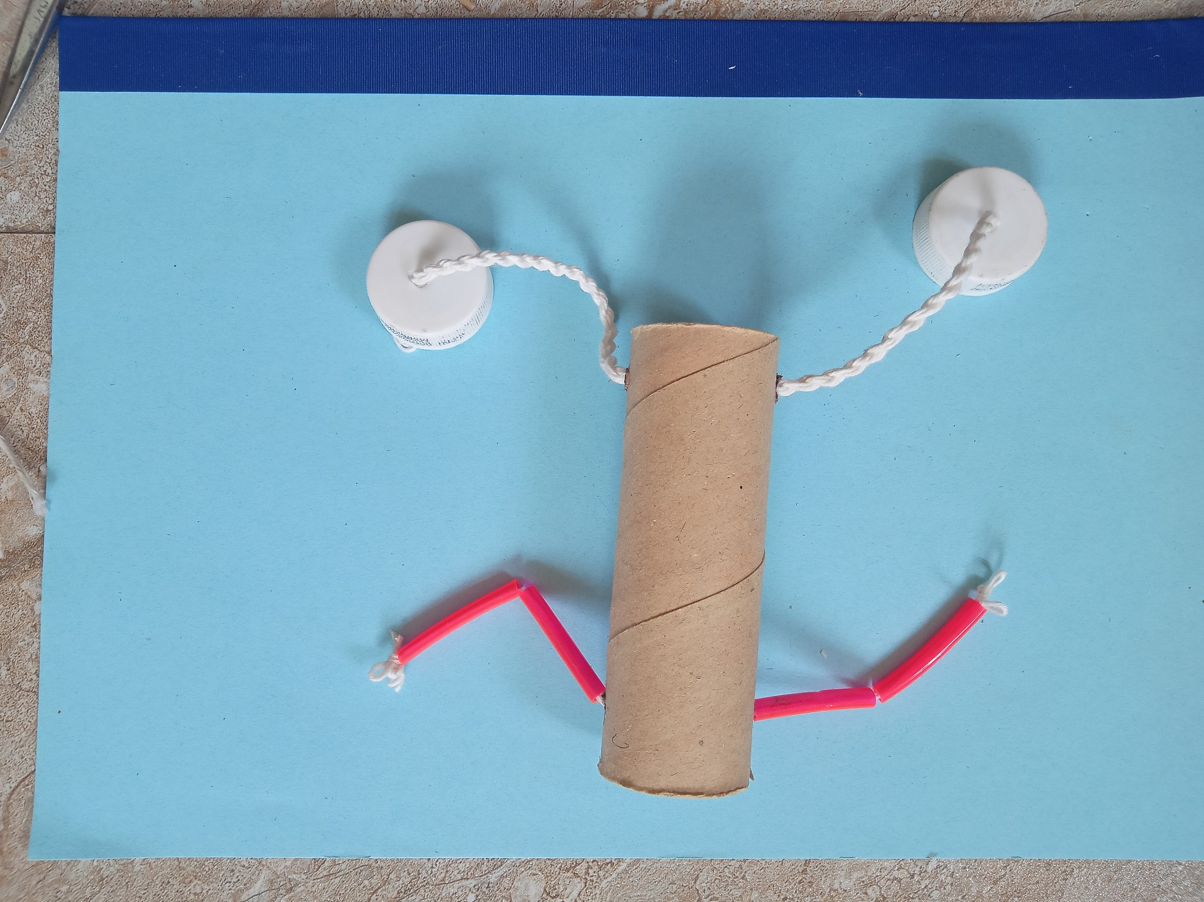
Cách làm một con rối đơn giản.
THỰC HIỆN
- Đục 4 lỗ ở thân để
luồn dây cho tay và chân rối.
- Luồn dây qua ống hút và thân để làm tay rối.
- Luồn dây và gắn nắp chai làm chân.

Slide 15

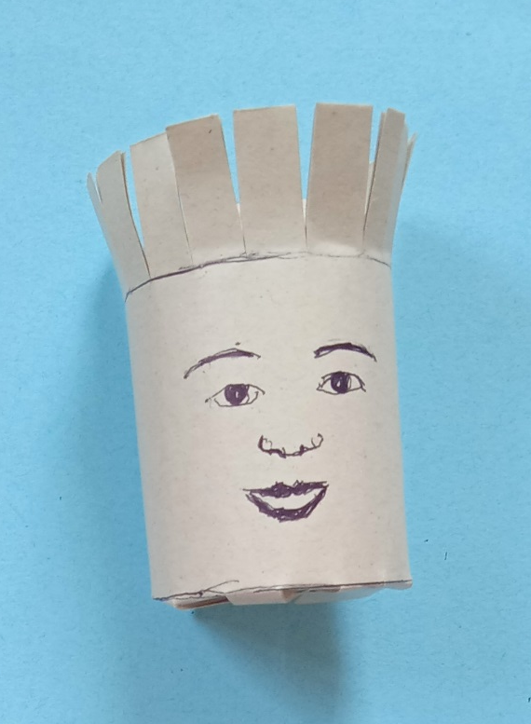
Cách làm một con rối đơn giản.
THỰC HIỆN
- Đục 4 lỗ ở thân để
luồn dây cho tay và chân rối.
- Luồn dây qua ống hút và thân để làm tay rối.
- Luồn dây và gắn nắp chai làm chân.
- Tạo hình đầu rối từ quận giấy.

Slide 16
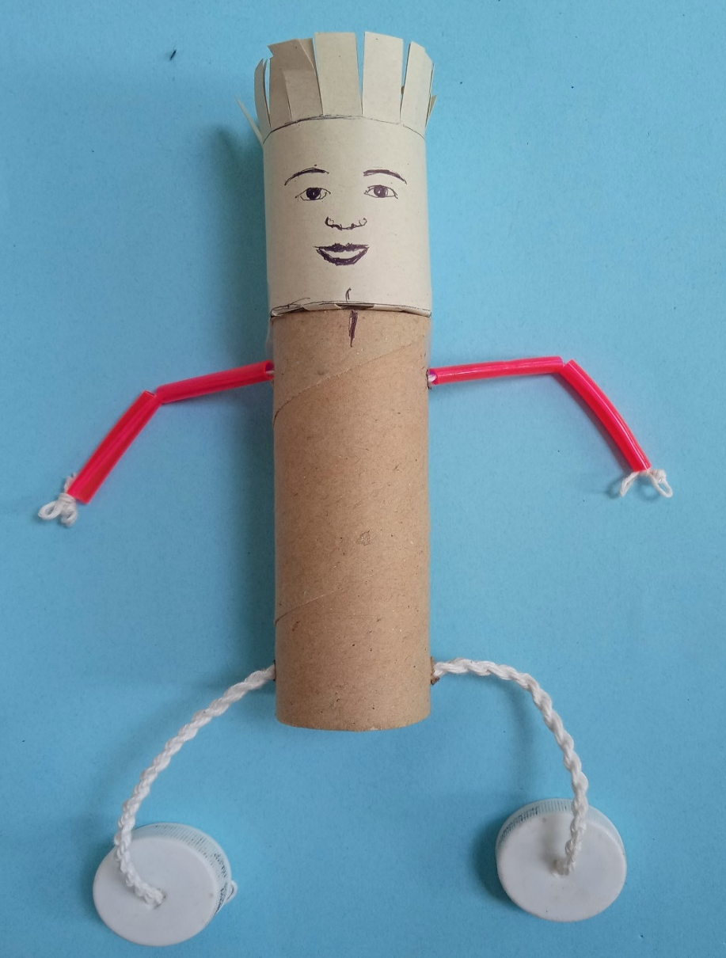
Cách làm một con rối đơn giản.
THỰC HIỆN
- Đục 4 lỗ ở thân để
luồn dây cho tay và chân rối.
- Luồn dây qua ống hút và thân để làm tay rối.
- Luồn dây và gắn nắp chai làm chân.
- Tạo hình đầu rối từ quận giấy.
- Gắn đầu vào thân.

Slide 17
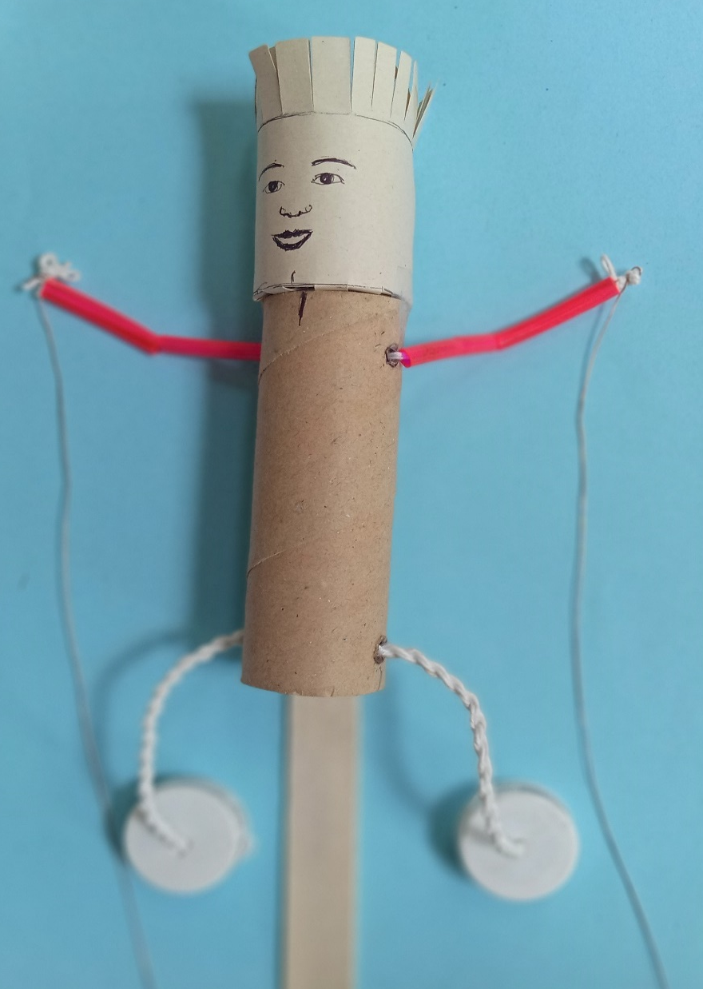
Cách làm một con rối đơn giản.
THỰC HIỆN
- Đục 4 lỗ ở thân để
luồn dây cho tay và chân rối.
- Luồn dây qua ống hút và thân để làm tay.
- Luồn dây và gắn nắp chai làm chân.
- Tạo hình đầu rối từ quận giấy.
- Gắn đầu vào thân.
- Gắn que điều khiển hoàn thiện con rối.

Slide 18
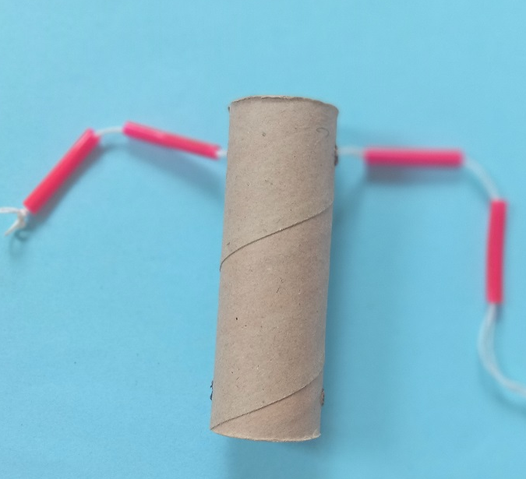

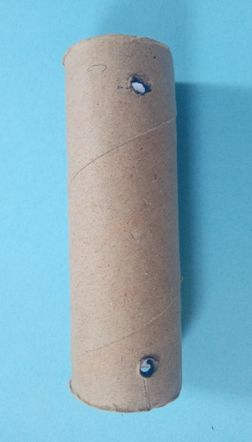



Slide 19
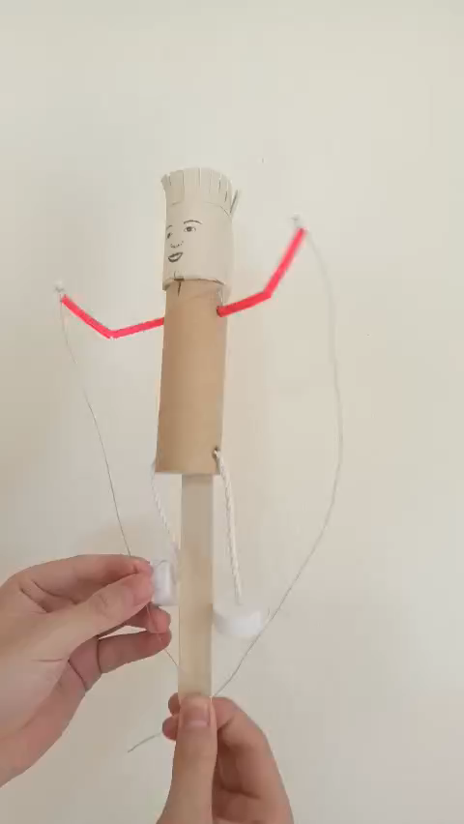

Slide 20
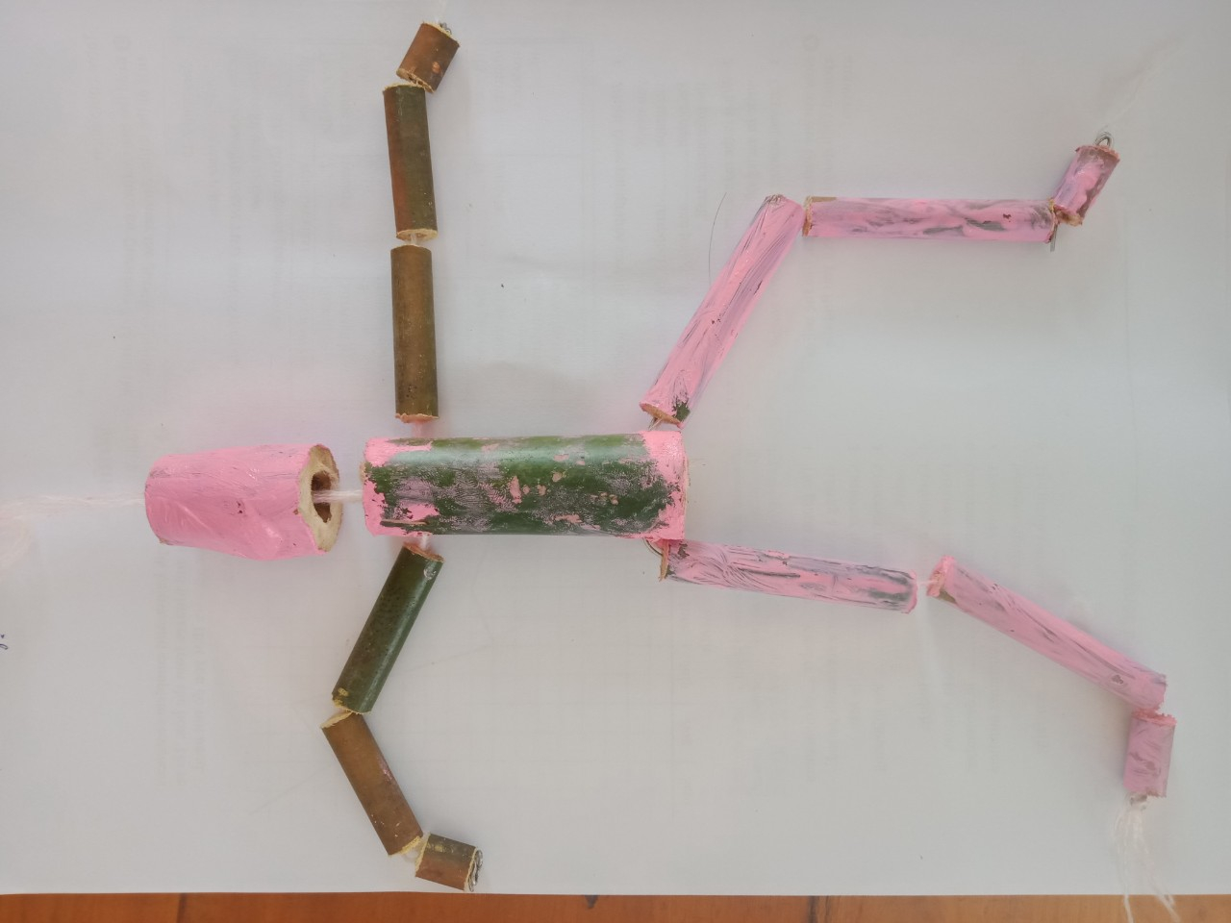
Chuẩn bị vật liệu:
- Ống tre(thân người)
- Cành tre(tay chân)
THỰC HIỆN
- Đục 4 lỗ ở thân để
luồn dây cho tay và chân rối.
- Luồn dây qua ống hút và thân để làm tay.
- Luồn dây và gắn nắp chai làm chân.
- Tạo hình đầu rối từ quận giấy.
- Gắn đầu vào thân.
- Gắn que điều khiển hoàn thiện con rối.

Slide 21



DẶN DÒVỀ NHÀ
2. Chuẩn bị vải, kim chỉ, kéo, dây nơ ….
1. Hoàn thành bài nếu ở lớp chưa làm xong.
3. Xem trước bài: Tạo đặc điểm và thiết kế trang phục rối.

